Slide 1
Роль педагога – организатора в объединении детских творческих коллективов и кружков дополнительного образования в условиях школы – интерната
Государственное казённое общеобразовательное учреждение школа – интернат №2 г.Сочи
Подготовила: педагог - организатор Е. С. Крапивина
Г. Сочи 2024г.

Slide 2
Цель работы педагога – организатора в коррекционной школе – интернате
Задачи:
Ожидаемые результаты:
Организация всестороннего досуга учащихся с умственной отсталостью путём интеграции в воспитательной работе проектов: спортивно-оздоровительного, общеинтеллектуального, общекультурного, социального, духовно-нравственного направления; а также работы методического объединения классных руководителей и воспитателей, педагогов дополнительного образования и координаторов отрядов школьного соуправления, и создание условий для максимального развития творческих способностей детей с ОВЗ
1. Планировать и организовывать концерты, тематические праздники, акции, спортивные соревнования, экскурсии, общешкольные линейки и другие внешкольные мероприятия. 2. Осуществлять взаимодействие с органами здравоохранения, физической культуры и спорта, культуры и искусства, правоохранительными органами, родителями и опекунами учащихся. 3. Обеспечить информационное сопровождение внеурочной работы в школе путём создания плакатов, презентаций, электронных ресурсов (школьный сайт), выпуска школьной газеты. 4. Совместно с классными руководителями , педагогами дополнительного образования, воспитателями и руководителями творческих коллективов - способствовать реализации интересов и потребностей учащихся в различных видах общественной и культурно - досуговой деятельности. 5. Обеспечить участие учащихся в различных конкурсах, фестивалях, проектах и акциях, школьного, районного, городского, краевого и всероссийского уровней
1. Развитие в учащихся нравственных качеств: доброта, честность, справедливость, сострадание другому человеку. 2. Привитие навыков коллективистских отношений, активной жизненной позиции.
3. Привитие здоровье сберегающих навыков. 4. Формирование патриотического сознания, уважительного отношения к старшему поколению, любви к родному краю.
5. Формирование уважительного, ценностного отношения к труду. 6. Формирование общетрудовых и специально приобретённых навыков, потребности в труде.
7. Формирование позитивных установок на конкурентоспособность для участия в соревнованиях и конкурсах различного уровня.
Работа строится так, чтобы каждый школьник мог попробовать себя в разных сферах деятельности, почувствовал успешность и в конечном итоге проявил себя инициатором в организации и проведении общественно значимых дел и инициатив. Непрерывный образовательно-воспитательный процесс в школе осуществляется ступенчато. Следовательно, и задачи изменяются в зависимости от возрастных характеристик ребенка. Ведущим принципом в воспитании является адаптация ребенка в социуме коррекционной школы, развитие рефлексии собственного поведения, общение со сверстниками и взрослыми, воспитание гражданина.

Slide 3
Основные направления воспитательной работы педагога - организатора:
Вся воспитательная работа в школе проводится по плану педагога-организатора, по планам классных руководителей, общешкольному воспитательному плану. Эти планы несут определѐнные цели и задачи, исходящие из потребностей школы и классов, согласовываются между собой и дополняют друг друга. В течение учебного года воспитательная работа может корректироваться с учетом городских, районных, мероприятий и рекомендаций Министерства образования и науки РФ.
Во внеурочной деятельности используются различные формы работы, с обязательным учетом особенностей и сложности диагноза у учащихся. В нашей школе – интернате популярны такие формы как: беседа, творческие конкурсы (рисунков, стихов, песен, поделок и др.), концерты, театрализованные представления, встречи с интересными людьми, спектакли, экскурсии, спортивные игры и соревнования, общешкольные утренники, линейки, трудовые десанты, флэшмобы.
Педагог-организатор осуществляет свою деятельность совместно с классными руководителями, воспитателями и педагогами дополнительного образования. Ведь только через совместную работу всех очагов воспитательной системы можно достичь максимального результата.
Общеинтеллектуальное направление
Спортивно-оздоровительное
Общекультурное
Духовно-нравственное направление
Социальное направление
В нашей школе созданы и очень успешно проявляют себя творческие коллективы, кружки и объединения. Это наша гордость, и наши творческие ресурсы.

Slide 4
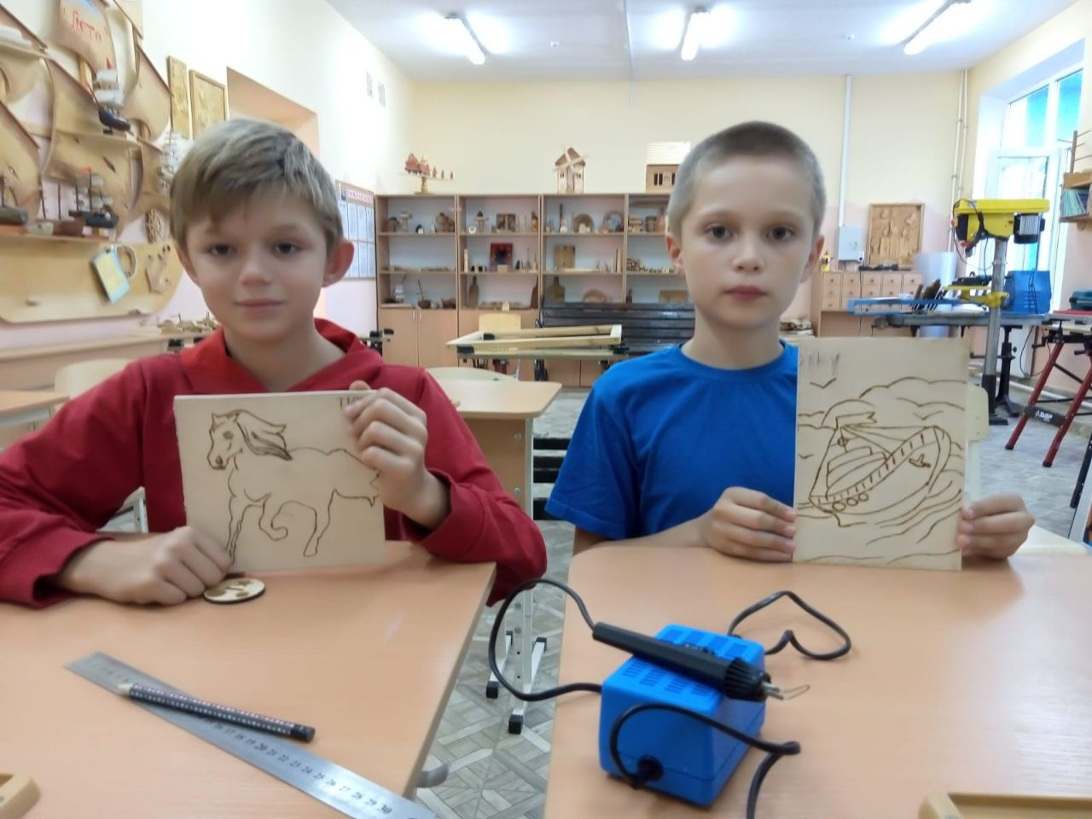
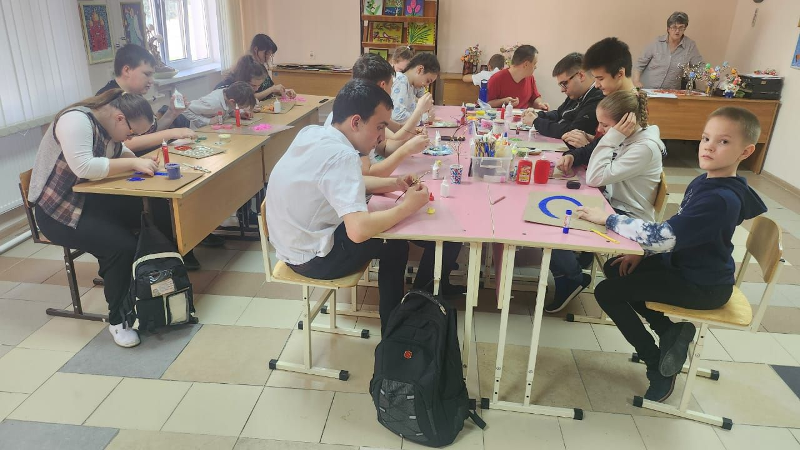
Кружки дополнительного образования:
Творческое объединение «Вдохновение»
Кружок выжигания по дереву: «Буратино»
Руководитель: Лескова Галина Иннокентьевна
Руководитель: Капралов Андрей Николаевич

Slide 5
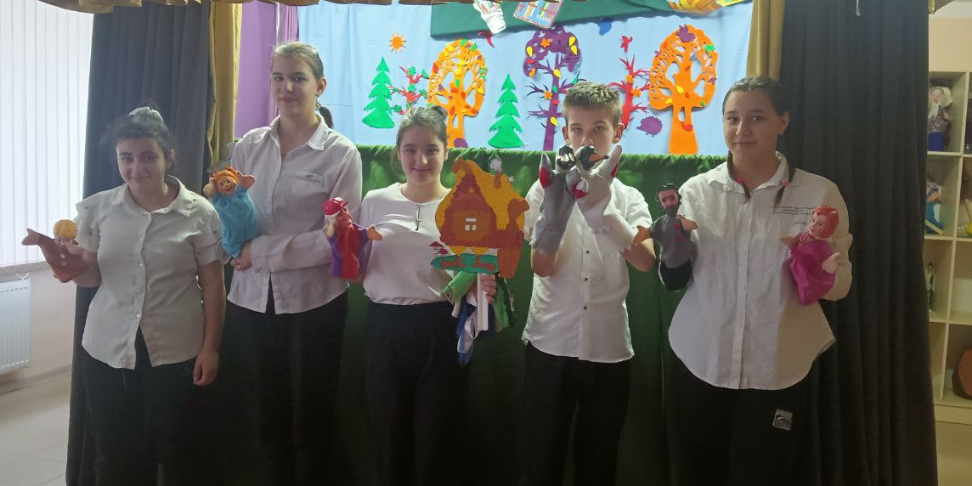
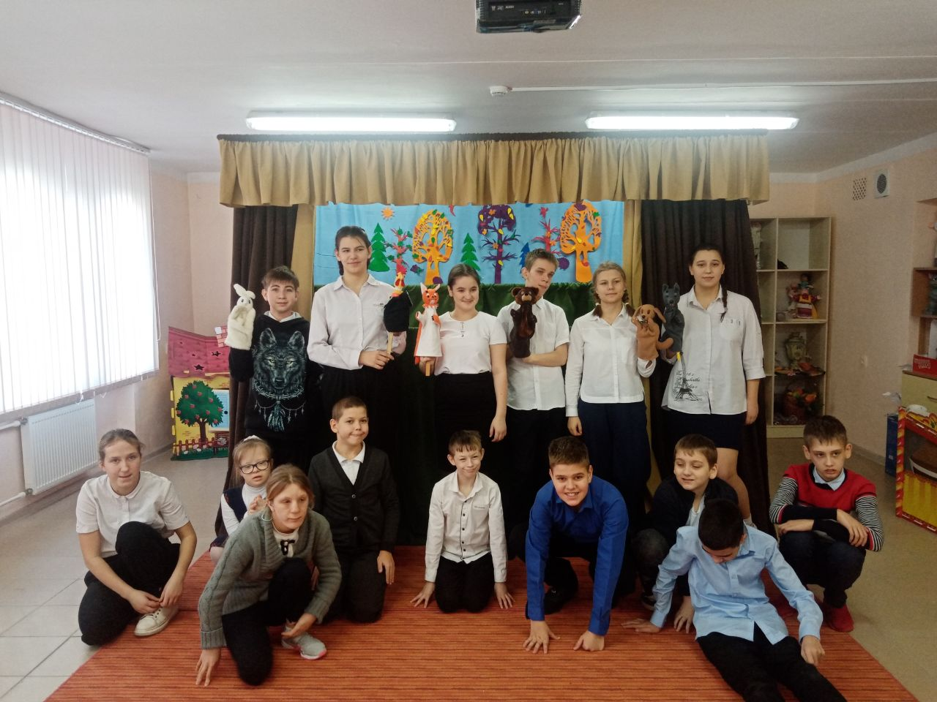
Кружки дополнительного образования:
Кукольный театр «Бабушкины сказки»
Руководитель: Сухина Галина Владимировна

Slide 6
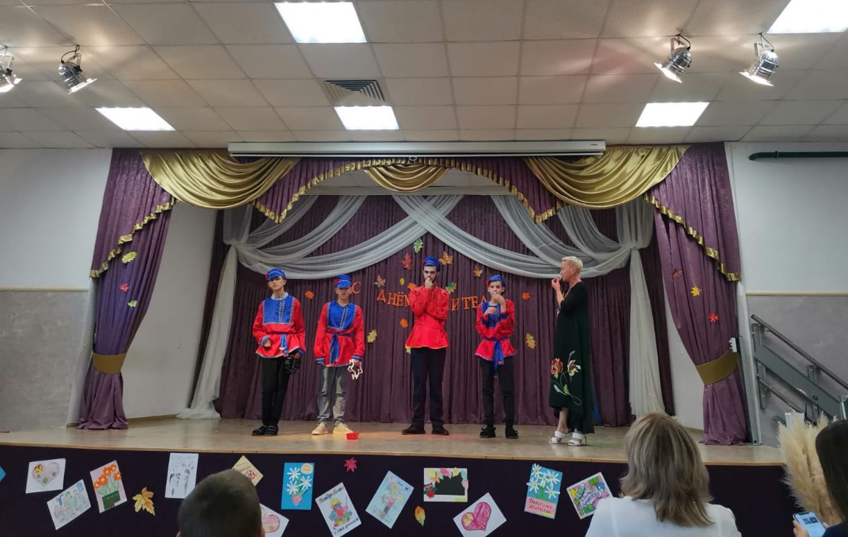
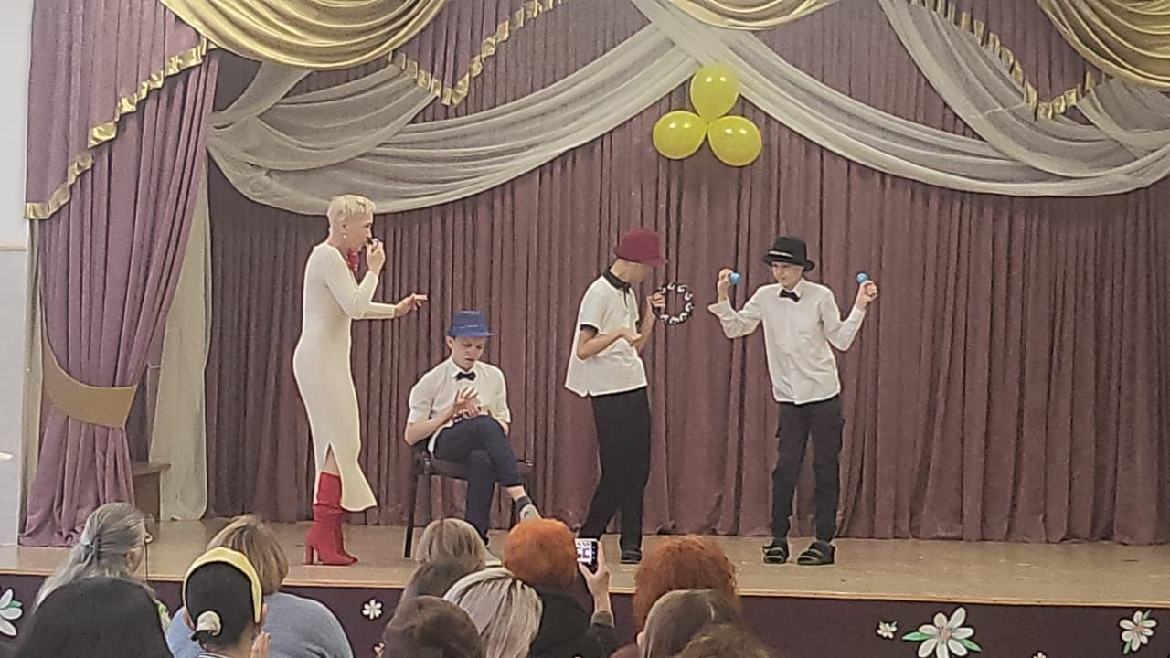
Инструментальный квартет: «Соловушка» (учащиеся с ТМНР)
Руководитель: Заичко Татьяна Николаевна.

Slide 7
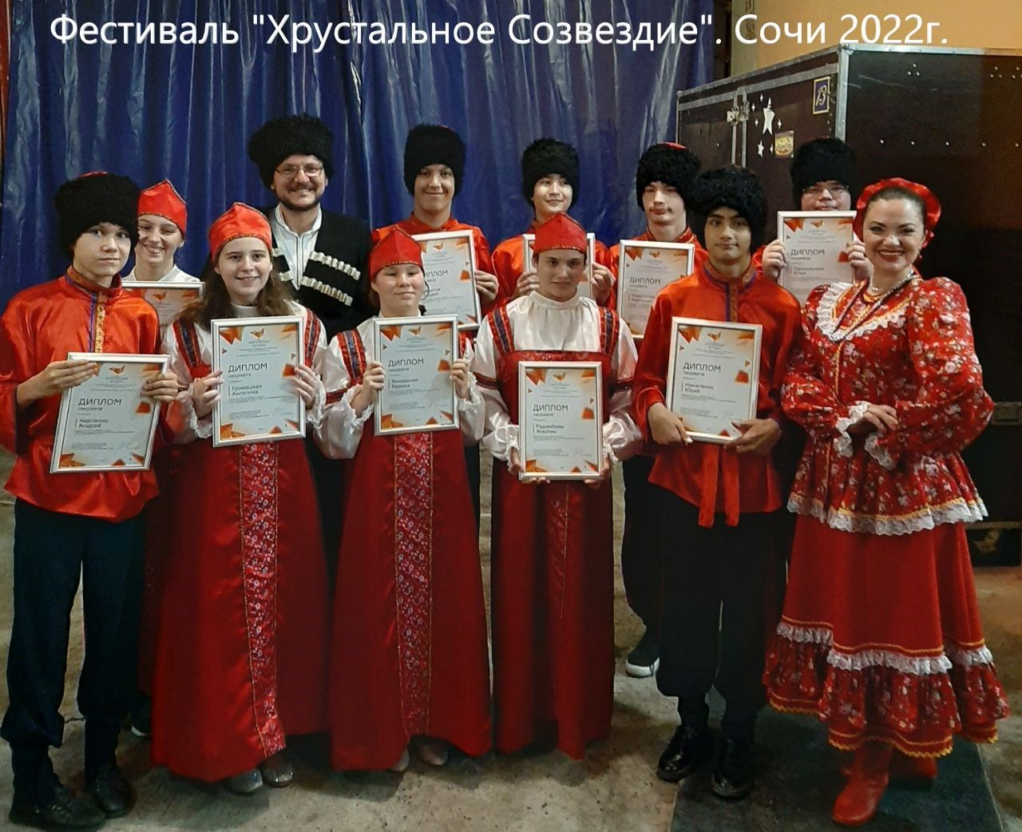
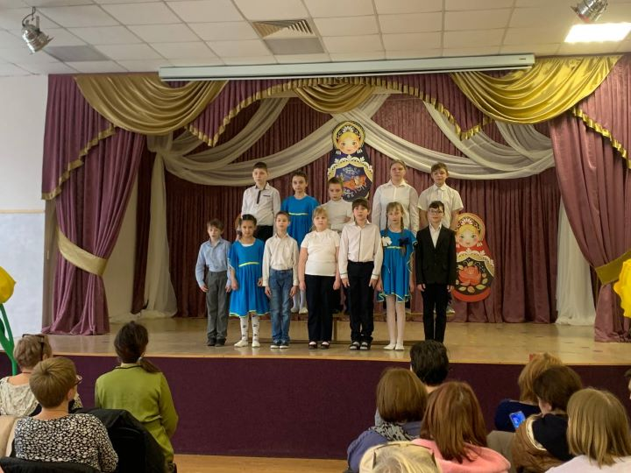
Вокальная группа: «Добрые сердца»
Младшая группа хора
Руководитель: Мельник Ирина Ильинична

Slide 8
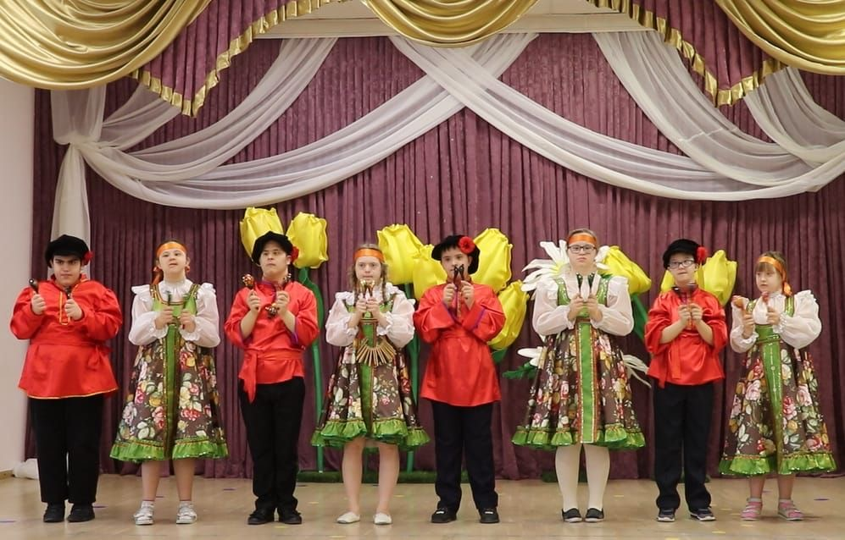
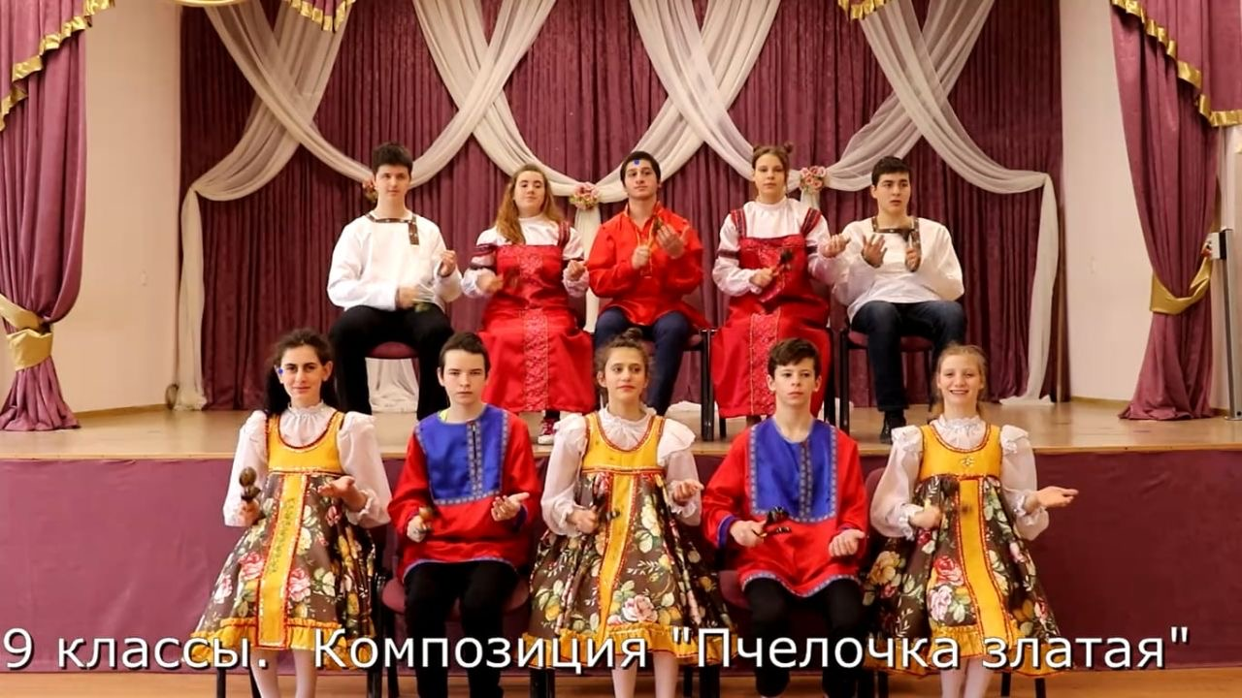
Инструментальная группа:
«РАЗВЕСЁЛЫЕ СОЧИНСКИЕ ЛОЖКАРИ» (ТМНР)
Руководитель: Мельник Ирина Ильинична

Slide 9
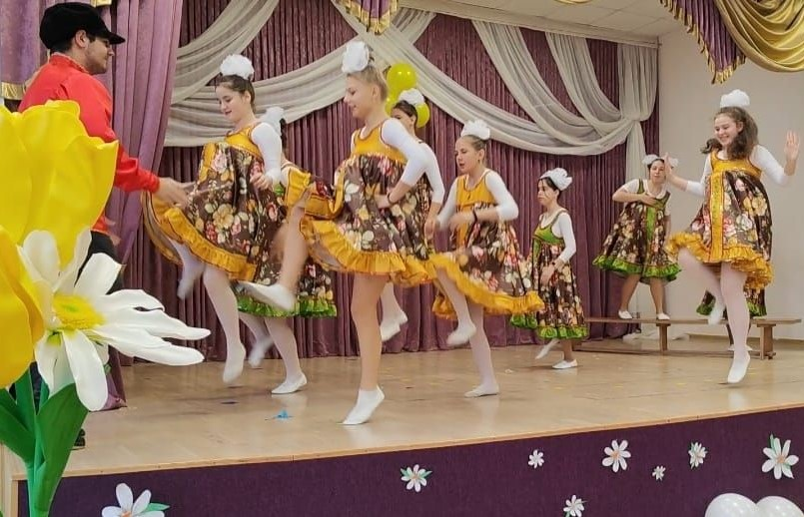
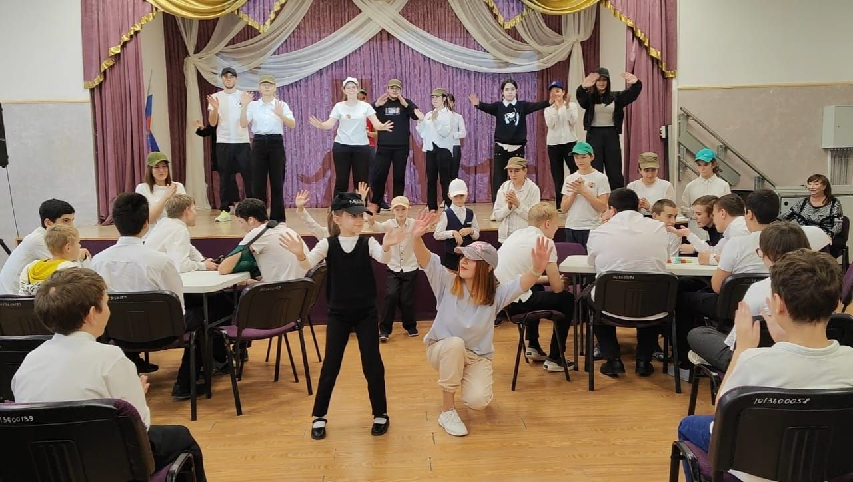
Танцевальный ансамбль «АВРОРА»
Руководитель: Швецова Наталья Владимировна

Slide 10
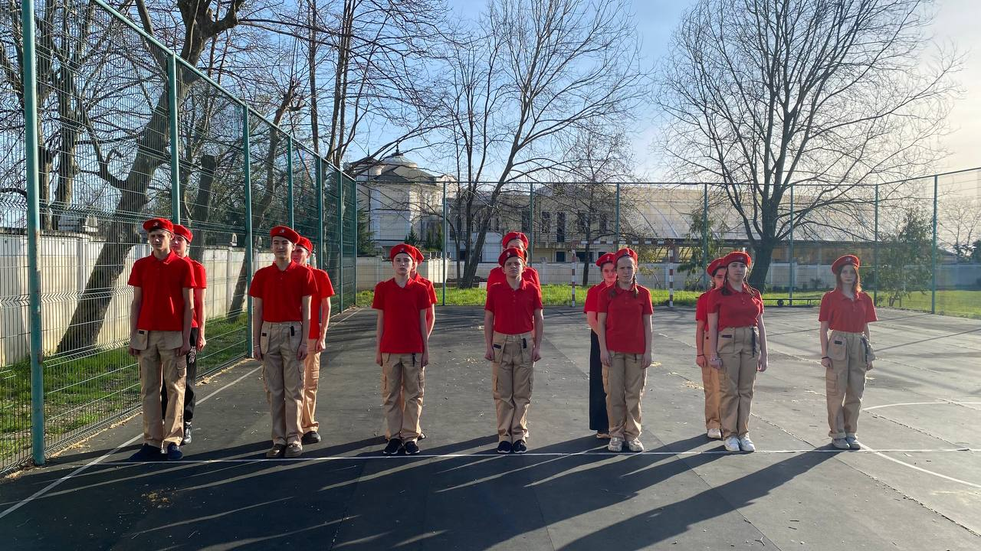
Особое место в жизни школы занимают отряды соуправления!
Отряд «ЮНАРМИЯ»
Каждый, из пяти школьных отрядов: ЮИДД, Зелёный патруль, Школа безопасности, Добрые сердца или Большая перемена выполняют особую миссию, занимаясь общественно – полезными и социально значимыми делами!
Руководитель отряда: Удалов Роман Павлович

Slide 11
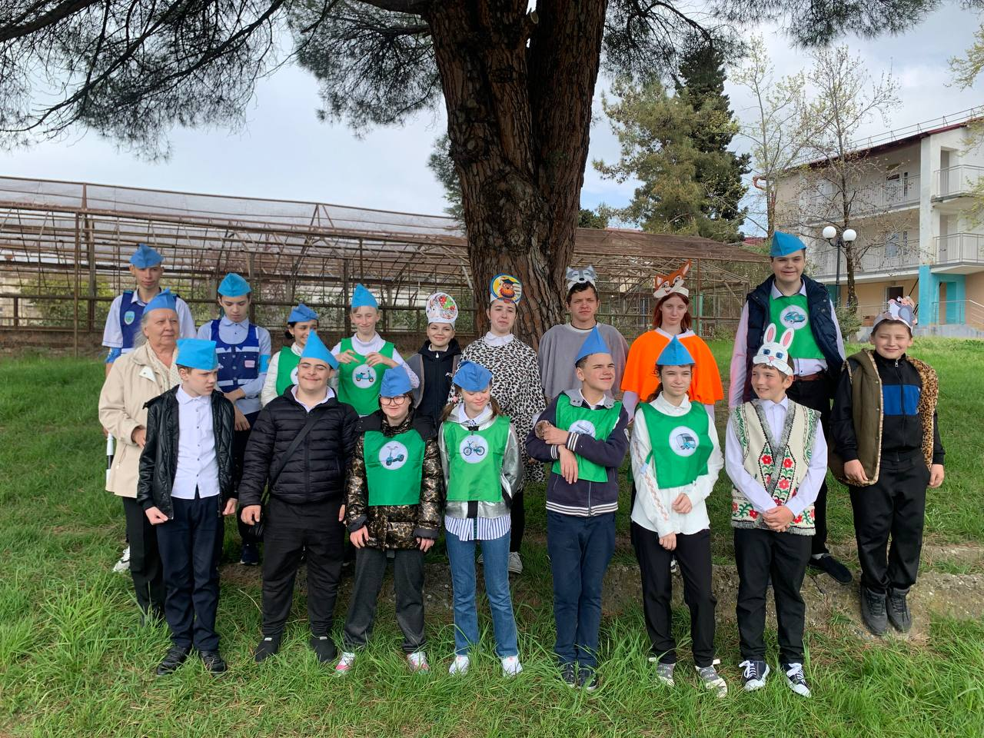
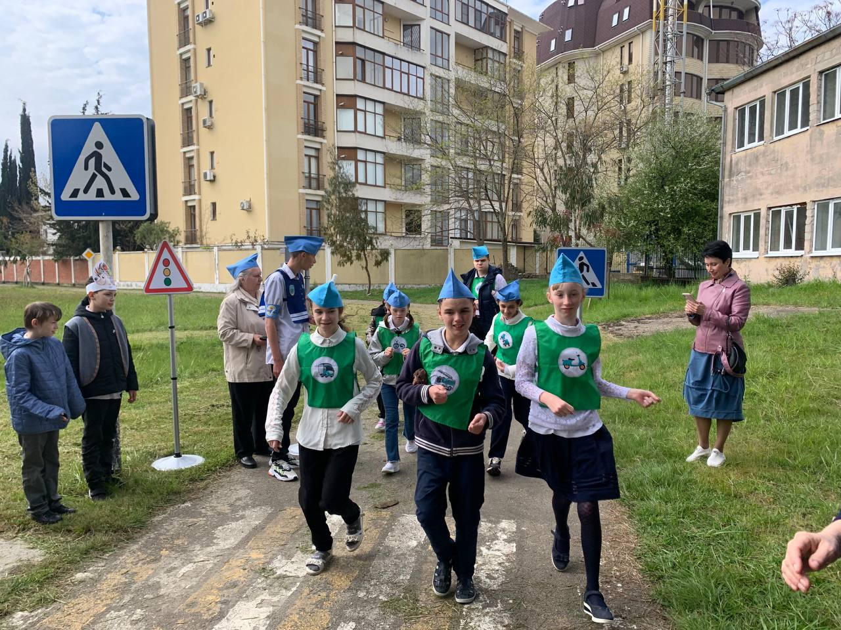
Отряд Юные Инспектора Дорожного Движения
Координаторы: Хохлова Анна Викторовна, Кубинёва Елена Викторовна, Иванова Людмила Ивановна.

Slide 12
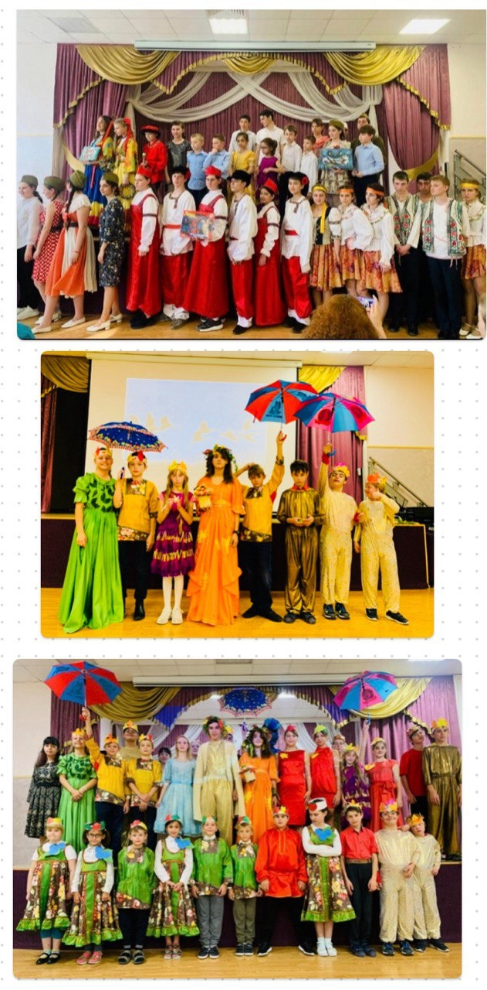
Учащиеся учатся проявлять свои интеллектуальные достижения в школе и за её пределами; появился интерес к расширению общего кругозора, к развитию интеллекта.
«Кружковцы» познакомились с основными направлениями эстетической культуры.
У каждого из них есть возможность для развития художественных способностей, эстетического вкуса, и, проявления своих талантов и возможностей.
Учащиеся учатся воспитывать в себе такие качества: как доброта, вежливость, честность, правдивость, дружелюбие, взаимовыручка.
Все участники творческих объединений школьной системы дополнительного образования приобщены к общественной работе, к участию во внеклассной досуговой и конкурсной деятельности.
Вся работа наших педагогов и специалистов направлена на воспитание у учащихся сознательного отношения к своим обязанностям, стремлении к творческому и духовному росту, и, как итог - формирование трудового образа жизни! Ведь успехов в любом деле и начинании можно добиться только через упорный труд!

Slide 13
СПАСИБО ЗА ВНИМАНИЕ!

